Slide 1

Μίμηση της Φύσης
Ευαγγελία Μαυρικάκη
Επίκ. Καθηγήτρια Παιδαγωγικού Τμήματος Δημοτικής Εκπαίδευσης
Εθνικού & Καποδιστριακού Πανεπιστημίου Αθηνών

Slide 2
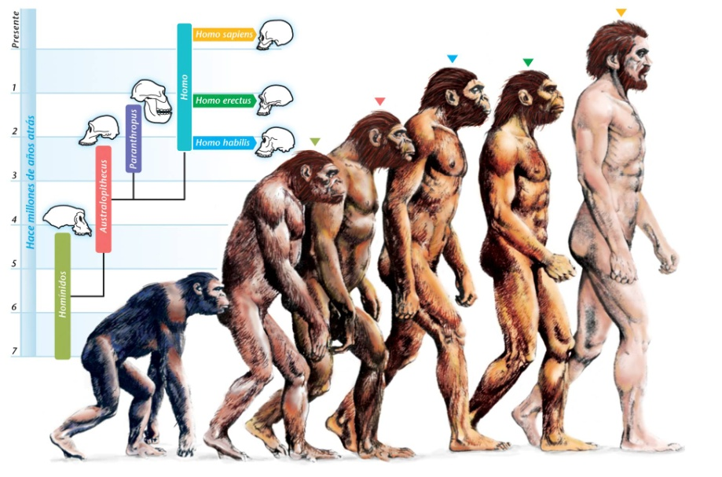
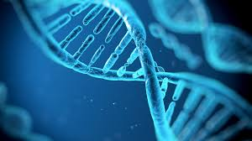
Δισεκατομμύρια χρόνια εξέλιξης οδήγησαν σε δομές και μηχανισμούς που είναι κατάλληλοι για συγκεκριμένες λειτουργίες.
Οι «αποτυχημένες» λύσεις συχνά οδήγησαν σε εξαφάνιση ενός είδους.
Οι «επιτυχημένες» λύσεις συσσωρεύονται στα γονίδια των οργανισμών που ζουν γύρω μας.

Slide 3
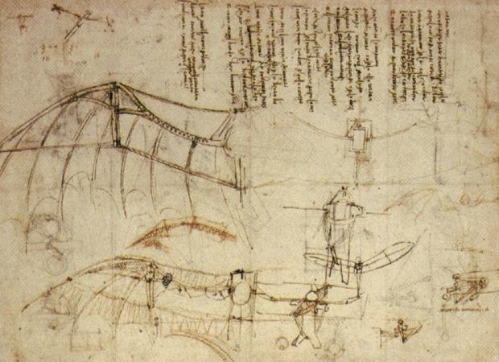
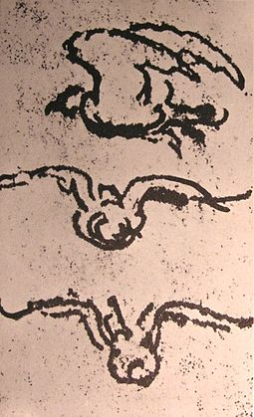
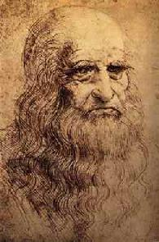
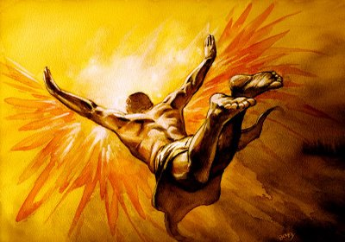
Ο άνθρωπος πάντα προσπαθούσε να μιμηθεί τη φύση
Λεονάρντο ντα Βίντσι
(αναγέννηση)
ΙΚΑΡΟΣ
(ελληνική μυθολογία)

Slide 4
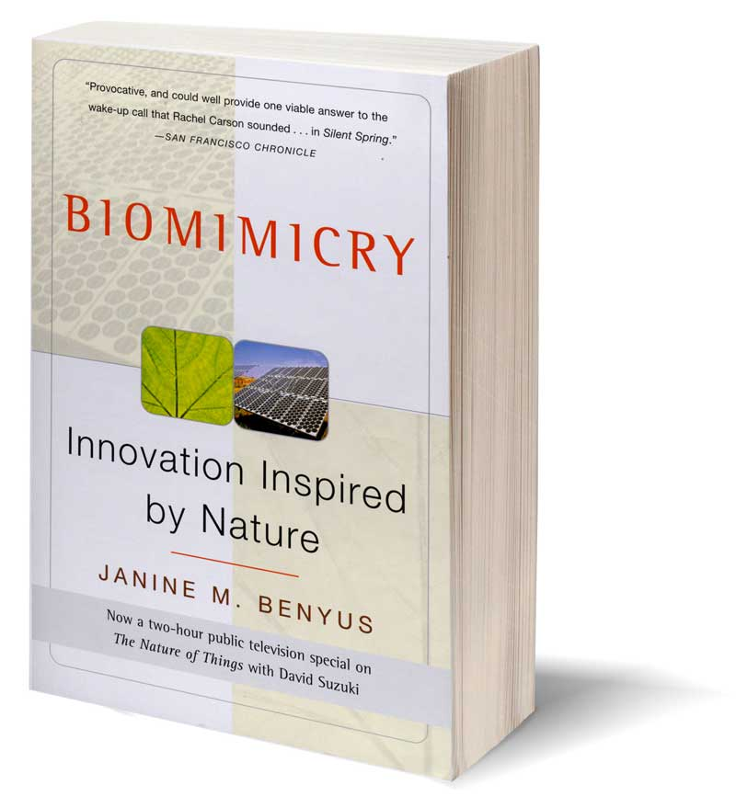
Ευρεία χρήση του όρου (1997)
Πρώτη χρήση του όρου βιομιμητική 1969
Schmitt O H (1969). Some interesting and useful biomimetic transforms Proc. 3rd Int. Biophysics Congress (Boston, MA, 29 Aug. to 3 Sept. ) p 297
Για να περιγράψει χαρακτηριστικά φυτών και ζώων που μεγιστοποιούν την αποτελεσματική αλληλεπίδραση με το οικοσύστημα.
Προτρέπει για χρήση από τον άνθρωπο ανάλογων σχεδιαστικών χαρακτηριστικών σε κτήρια, συσκευές και εξοπλισμό που να αντιγράφει τα φυσικά συστήματα.

Slide 5
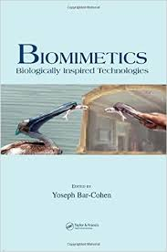
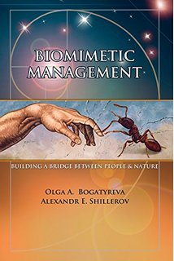
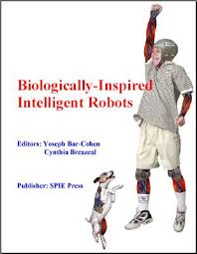

Slide 6
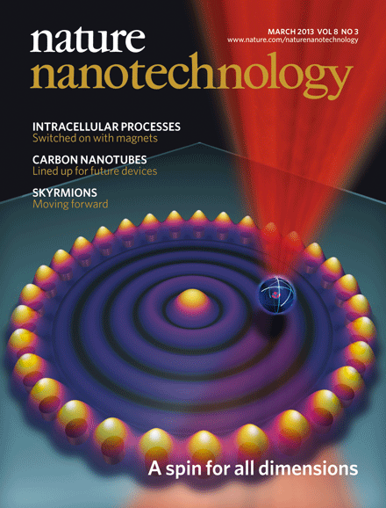
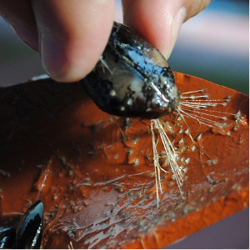
Ισχυρή κόλλα ακόμα και μέσα στο νερό

Slide 7
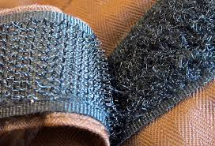
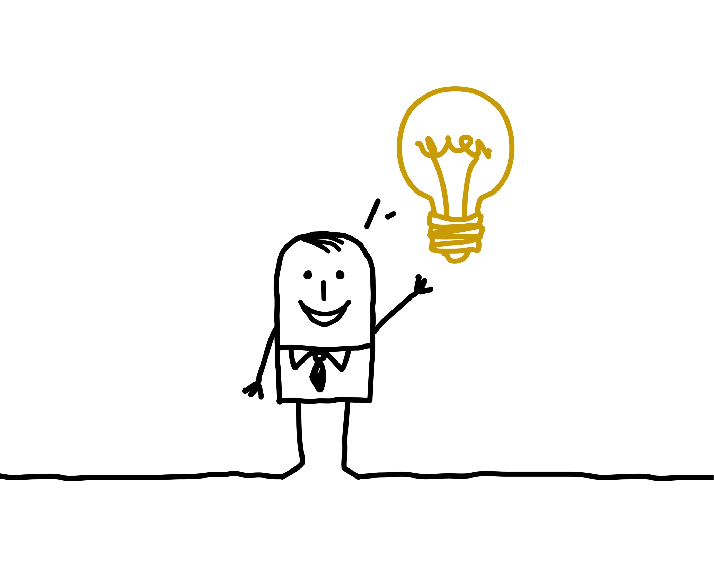
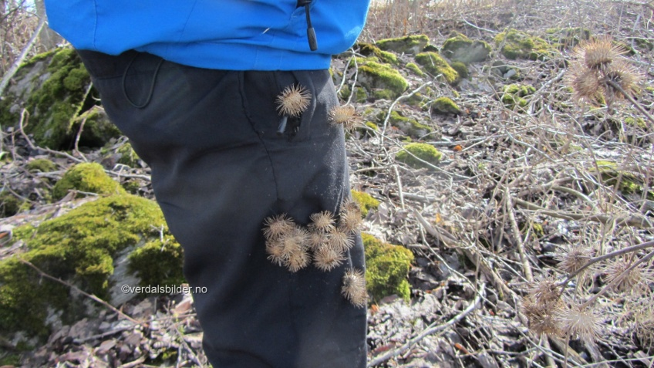
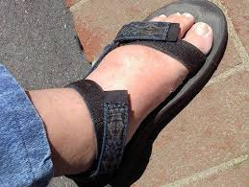
Βέλκρο
Τεχνολογία hook-and-loop -
τέλη δεκαετίας’40 –
Ελβετό μηχανικό George de Mestral
Notes:
Η ιδέα του ήρθε όταν μετά την επιστροφή από ένα ταξίδι κυνηγιού με τον σκύλο του στις Άλπεις, προσπαθούσε να βγάλει τις κολλιτσίδες από το παντελόνι του και από το τρίχωμα του σκύλου του. Εξετάζοντας αυτές με το μικροσκόπιο ανακάλυψε τους μικροσκοπικούς γάντζους και σκέφτηκε την δυνατότητα δύο υλικών να συνδέονται με έναν απλό τρόπο, εάν κατάφερνε κάπως να πολλαπλασιάσει τα άγκιστρα και τους βρόγχους. Έτσι κατέληξε στην εφεύρεση του velkro. Είναι μια σύνθεση από δύο γαλλικές λέξεις, τη velours που σημαίνει βελούδο και από την crochet που σημαίνει γάντζος.

Slide 8
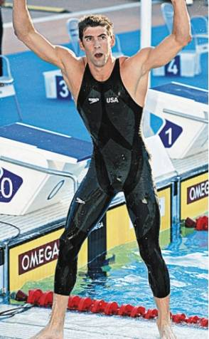

Slide 9
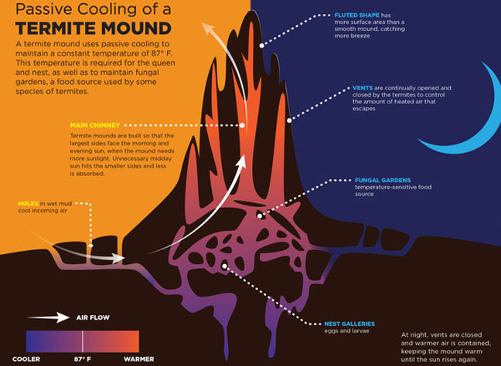
Φωλιά τερμιτών - κτήρια

Slide 10
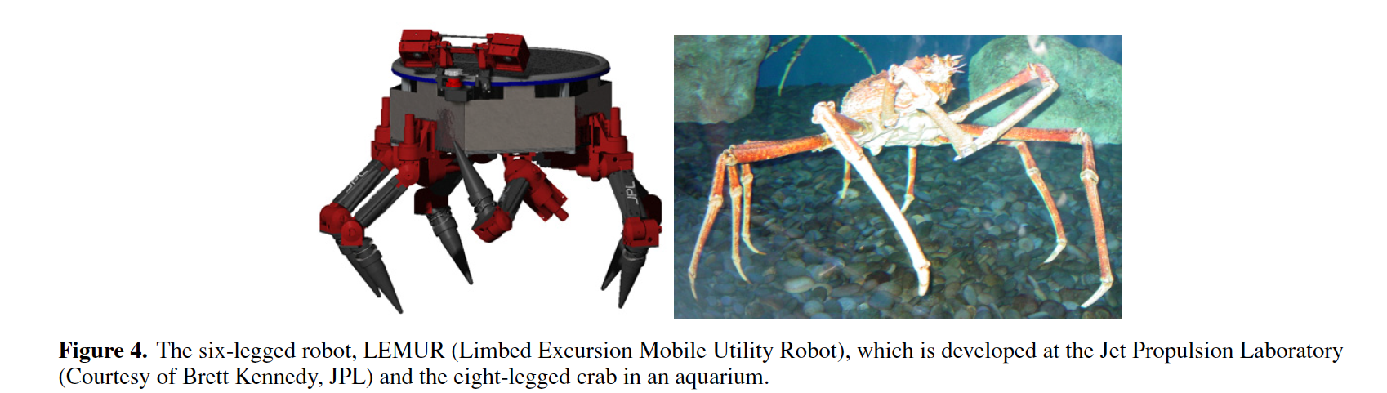
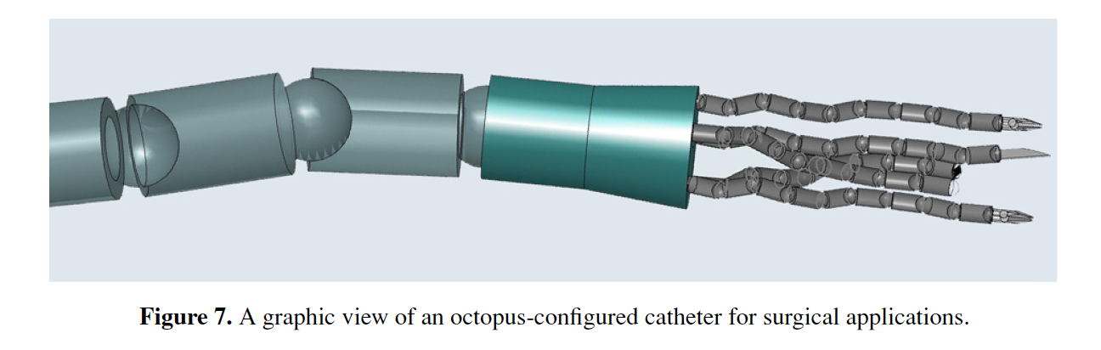

Slide 11
Η μίμηση της φύσης
Η φύση ως μοντέλο Μελετάμε τα μοντέλα της φύσης και μετά τα μιμούμαστε ή εμπνεόμαστε από αυτά για να επιλύσουμε ανθρώπινα προβλήματα.
Η φύση ως μέτρο Χρησιμοποιούμε οικολογικά πρότυπα για να κρίνουμε την «καταλληλότητα» των καινοτομιών μας.
Η φύση ως μέντορας Νέος τρόπος για να βλέπουμε και να αξιολογούμε τη φύση. Εισάγει μια εποχή που βασίζεται όχι στο τι μπορούμε να εξάγουμε από το φυσικό κόσμο, αλλά στο τι μπορούμε να μάθουμε από αυτόν.
Benyus,

Slide 12
ΑΕΙΦΟΡΙΑ
?
Τεχνοκεντρισμός
Οικοκεντρισμός
≠
Περμακουλτούρα
Διαστημικά πρότζεκτ
Βιομηχανική οικολογία

Slide 13
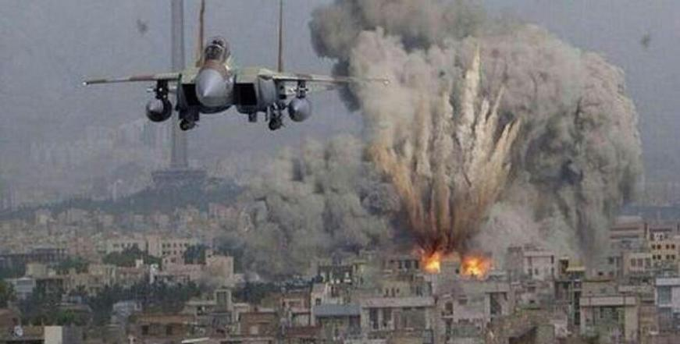
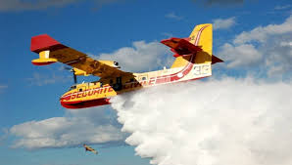
Κάθε τεχνολογία μπορεί να χρησιμοποιηθεί για καλό ή για κακό

Slide 14
«Να μην κλέψουμε τον κεραυνό της φύσης και τον χρησιμοποιήσουμε στη συνεχή μας εκστρατεία ενάντια στη φύση»

